Slide 1
DESARROLLO DE BASE DE DATOS CON MYSQL

Slide 2
DESARROLLO DE BASE DE DATOS CON MYSQL

Slide 3
4
FUNCIONES DE GRUPO

Slide 4
OBJETIVOS
Después de completar esta lección usted estará en la capacidad de:
Identificar las funciones de grupo disponibles.
Describir el uso de las funciones de grupo
Agrupar mediante la clausula GROUP BY
Incluir o excluir filas agrupadas utilizando la clausula HAVING

Slide 5
¿Qué son las funciones de grupo?
Operan en juegos de filas para dar un resultado por grupo.

Slide 6
Tipos de funciones de grupo
AVG
COUNT
MAX
MIN
STDDEV
SUM
VARIANCE

Slide 7
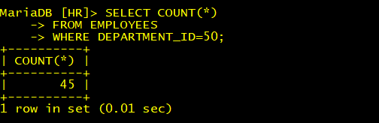
Funciones de grupo: Sintaxis
COUNT(*) devuelve el número de filas en una tabla.

Slide 8
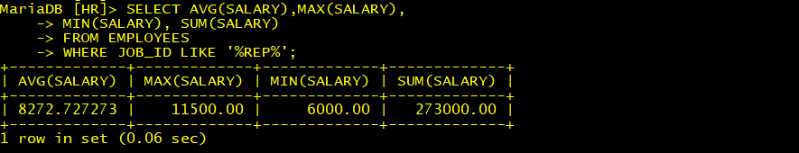
Uso de la funciones de grupo AVG y SUM

Slide 9
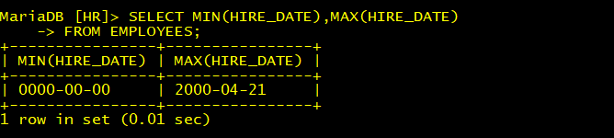
Uso de la funciones de grupo MIN y MAX

Slide 10
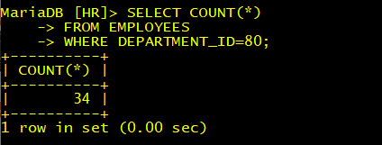
Uso de la funciones COUNT

Slide 11
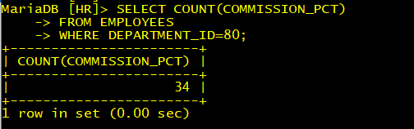
Uso de la funciones COUNT

Slide 12
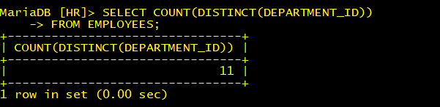
Uso de la palabra clave DISTINCT
COUNT(DISTINCT(expr)) devuelve el número de valores no nulos distintos de expr.
Para mostrar el número de valores de departamento distintos en la tabla EMPLOYEES

Slide 13
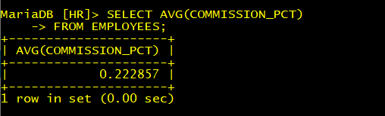
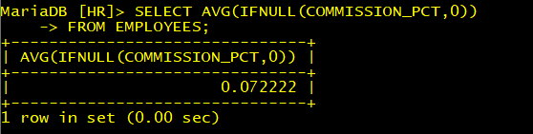
Funciones de grupo y valores nulos
Las funciones de grupo ignoran los valores nulos en una columna.
Controlando los valores nulos el promedio cambia.

Slide 14
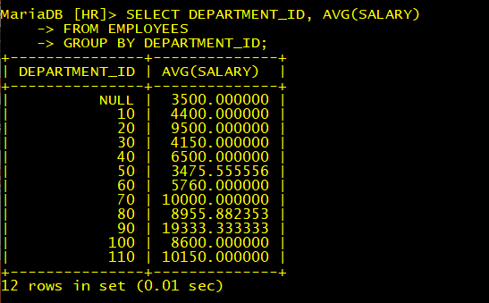
Creación de grupos de datos con GROUP BY
Puede dividir las filas de una tabla en grupos más pequeños mediante la clausula GROUP BY.

Slide 15
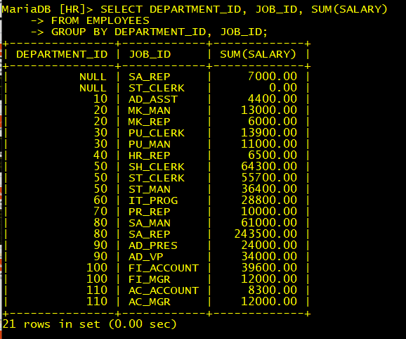
Uso de la clausula GROUP BY en varias filas.

Slide 16

Uso indebido de la clausula GROUP BY
No se puede utilizar la cláusula WHERE para restringir grupos.
Utilice la clausula HAVING para restringir grupos.
No puede utilizar funciones de grupo en la clausula WHERE.

Slide 17
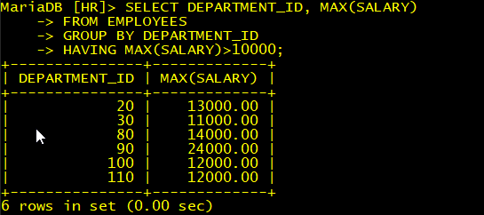
Restricciones de resultados de grupo con la clausula HAVING
Si se usa la cláusula HAVING restringe los grupos así:
Se agrupan las filas.
Se aplica la función de grupo.
Se muestran los grupos que satisface la cláusula HAVING

Slide 18
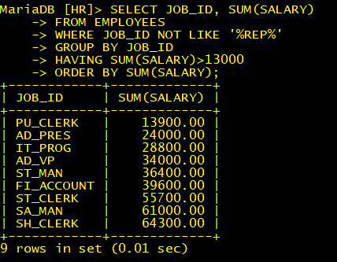
Restricciones de resultados de grupo con la clausula HAVING

Slide 20

CRÉDITOS
Realizado por el instructor José Fernando Galindo Suárez
jgalindos@sena.edu.co 2020

